Slide 1
بسوکوبثهاب8غب
آغاز سخن تورا صدا باید کرد
خود را به امید او رهاباید کرد
ای با توشروع کارهازیباتر
اغاز سخن توراصدابایدکرد
بسم الله الرحمن الرحیم

Slide 2
رویدادجشنواره جنات
ماجرای نونوا

Slide 3
سلیمه براتی
طلبه سطح 3 حوزه علمیه مجتهده امین
کارشناس ارشد دانشگاه اصفهان رشته فلسفه و کلام اسلامی
استاد برهان استان قدس رضوی
مبلغ طرح امین
مدیریت تیم تخصصی لبخندخدا
مدیریت مجموعه دختران نورا

Slide 4
1-چالش ها وشکاف والدین وفرزندان
2-بی عفتی وبی حیایی درنوجوانان
3-اعتیاد به موسیقی ومواد مخدر ومشروبات و...
4-روابط آزاد و غیراخلاقی
5-تمایل به فرهنگ های بیگانه
6-عدم رضایت از هویت جنسی
7-چالش های هویت در نوجوان

Slide 6
1- بروز تغییرات بدنی و هورمونی در دوران بلوغ
2- فشارهای خانواده، مدرسه، و جامعه ناکارآمد
3- فشارهای همسالان و تحریکات آنها
4-عدم توانایی مدیریت هیجان وحل مساله
5- هجمه های فضاهای مجاری
6- عدم اعتمادبه نفس و
خودباختگی
7- سردرگمی وبی هدفی

Slide 7
ماجرا
انسان
رازگونه
جهان
اکتشافی
ماموریت

Slide 8
1-- طراحی و اجرای رویداد ماجرا مبتنی بر «توسعه فردی – حل مسأله اکتشافی- اعتماد به نفس و خودآگاهی بر اساس نظریه هوش هشتگانه «گاردنر»
2- بازی سازی برای تخلیه هیجانات
3- توانممند کردن مربیان و رهیاران
4- ارتباط با والدین
5- تعامل با مدارس در اراده نمودار رشد شخصیتی

Slide 9
مقدمات ولوازم فعالیت
رهیارمتخصص برای نوجوان
- نیاز به خانواده آگاه و همراه در یک فرایند جذاب
- نوجوان 12- 16 سال

Slide 10
1- آموزش تمرکز و برنامه ریزی
2- مهارت افزایی مدیریت زمان
3- خود آگاهی و توسعه فردی
4- تکنیک حل مسأله به صورت اکتشافی
5- ایجاد موقعیت برای تخلیه هیجانات
6- آموزش خانواده در تعامل و رقص نوجوان
7- همراهی «رهیار» و مشاور با نوجوان و خانواده او
اهداف وتاثیرات

Slide 11
مسیرنونوا:
1-رویداد ماجرا
2-حضور وهمراهی رهیاربرای پشتیبان هویتی
3-برگزاری کارگاه والدین
4-آموزش رشدیابی واستعدادیابی نوجوانان ویژه معلمان ومربیان

Slide 12
توجیه وتبین طرح به ارگان‌ها و مراکز آموزشی فرهنگی
ثبت نام وافتتاحیه
پیامک
انگیزشی
پذیرش
جذب
فعالسازی
ارتقا
پیامک
یادآوری ثبت نام
اپ
نو نوا
تیزر
دعوتنامه
پوستر
بنر
تعامل مربی ونوجوان
فقط به خاطر تو
سایت
معرفی امتیازها
تشویق برای حضور
درمسابقه جایزه ها
منتظر توست

Slide 13
زمان اجرا
6هفته متوالی بادوازده چالش
حدود40روزطول میکشد که
هفته ای دومرتبه نوجوان به صورت مجازی مرتبط میشود
ودومرتبه رویدادحضوری خواهیم داشت
بهترین زمان
دو بار در سال
1-تیر تااواسط مرداد
3-بهمن تااواسط اسفند
امکانات مورد نیاز
1-فضای مناسب جهت برگزاری رویدادحضوری
2-چاپ وتکثیروتدوین چالش هاوماموریت ها
3-بسترفضای مجازی

Slide 14
تربیت مربی ورهیار
باهمکاری دفتر تبلیغات
امکان ارایه سناریو با برگزاری برنامه گپ وگفت
باهمکاری سازمان صدا وسیما
امکان ضروری سازی اجرای طرح در قالب اموزش خانواده مدارس
باهمکاری اداره آموزش وپرورش
ایجادحلقه ارتباطی با خانواده های ارگان ها ومراکز دولتی وغیردولتی
از طریق معرفی دفترتبلیغات وشهرداری
قابلیت تکثیر وتوسعه فعالیت
نونوادرنظر دارد محتوا وبسته اموزشی تربیتی ماجرابامحوریت قرآن به نوجوانان شهر واستان وکشورآماده کرده ودوره تربیت مربی برگزار کند.
در حقیقت ترویج وکاربردی کردن مفاهیم ومعارف وعلوم قرآنی در زندگی نوجوان امروزی مهم ترین ماموریت مااست تا با تربیت 7 بعدی ، یاری رسان در شکل گیری شخصیت نوجوان باشد و در زندگی وجامعه مهدوی مومن، متعهد، فعال وموثر وزمینه ساز ظهور حضرت حجت عجل اله تعالی باشد.

Slide 15
پشتیبانی مالی
1-فروش جزوه وکتاب
2-فروش بازی پازل به همراه درسنامه
3-پرداخت داوطلبانه مردمی
4-قراردادبا ارگانها ومراکزفرهنگی

Slide 16
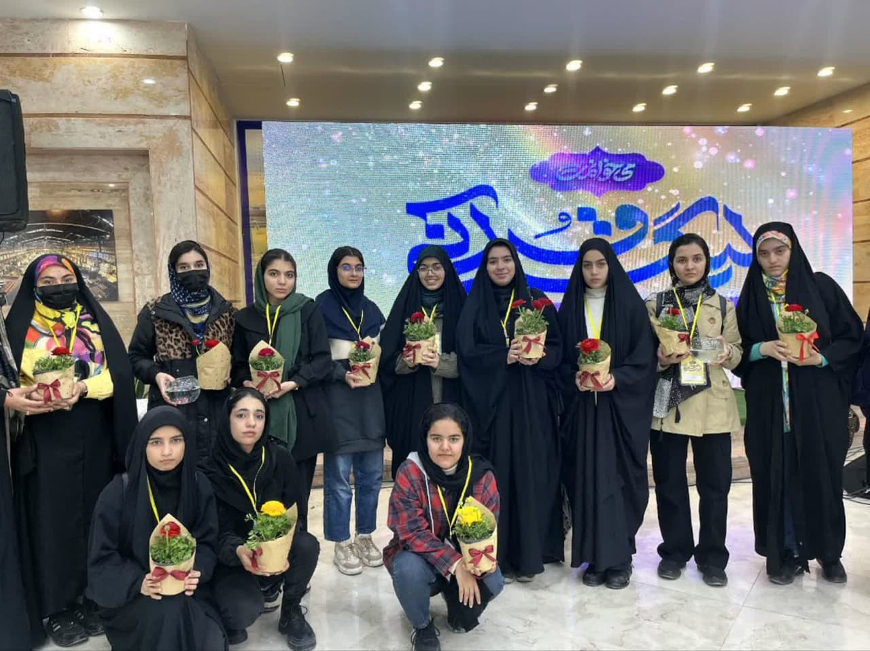
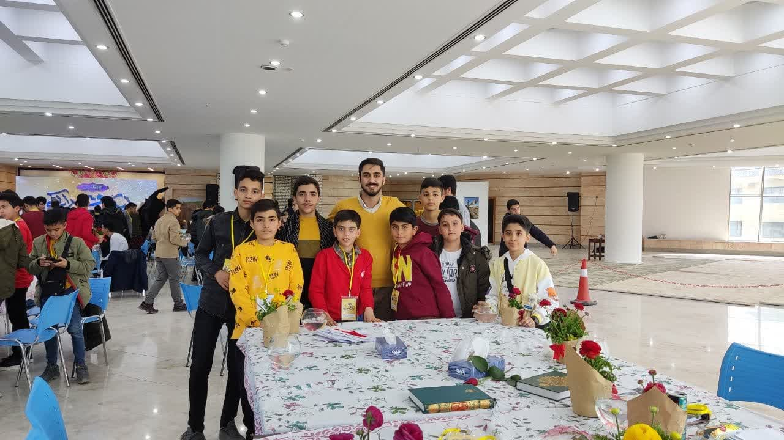
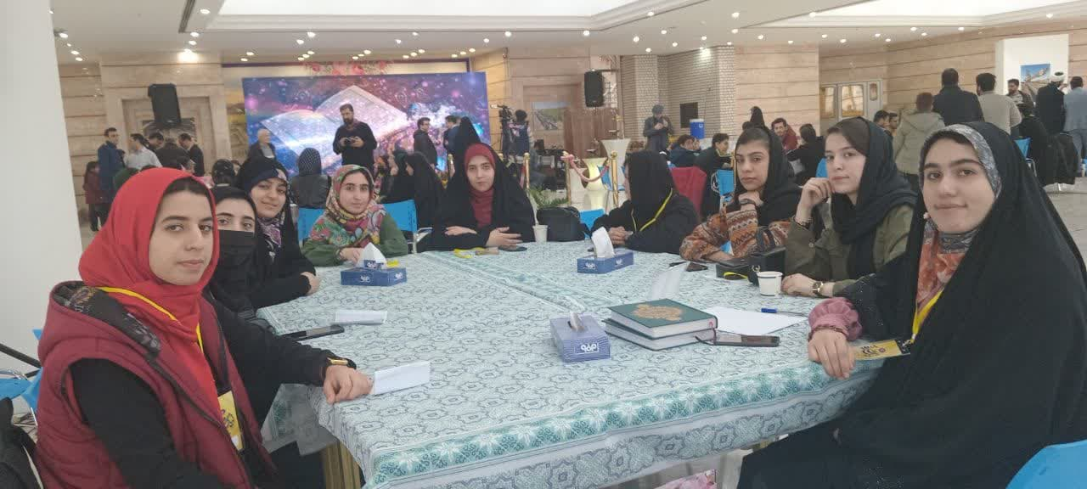

Slide 17
چراهویت؟!!!

Slide 18
بررسی امتیازها
مناسبت
عملیات
تیوری
هفته اول
100
خبرنگارشو وخودت رامعرفی کن
افرینش
هوش زبانی-زبانی (Linguistic) و
یکشنبه
ارسال کلیپ
عنوان
سه شنبه
100
ضرورت احکام چقدراحکام بدونم خوبه
اولین کاربعدرسیدن به سن تکلیف
ایات مربوط به کلیپ راپیدا کنه وارسال کنه
بارگزاری کلیپ چراانسان ازخاک آفریده شد؟
اهداف
هوش منطقی-ریاضی (Logical-Mathematical)
پنج شنبه
100
کلیپ راز تفاوت ها ومنحصربه فر
برنامه
20ویژگی منحصربه فرد راپیداکن
بررسی امتیازها
مناسبت
عملیات
تیوری
هفته دوم
100
ساخت بازی مکعبی
باتوجه به شگفتی های اسمان
وزمین وجهان ونوجوان
کلیپ سفربه کیهان ونهان
هوش فضایی (Spatial)
عنوان
رویدادماجرا
یکشنبه
کلیپ بازی رمز گشایی ویه لقمه کتاب
سه شنبه
100
برای خواندن نمازمون چقدروقت داریم
چندنکته کنکوری درموردمسح پا
مجری
اهداف
100
مبعث19بهمن
ده ویژگی پیامبردر2 آیه
درست کردن پوستر باایات128
توبه و159ال عمران
پنج شنبه
هستی شناسی
برنامه
بررسی امتیازها
مناسبت
عملیات
تیوری
آیه راه پیمایی درقران
هفته سوم
شنبه
22بهمن
120توبه
حضوردرراهپیمایی با
پرچم ماشین وارسال عکس
100
هوش بدنی-جنبشی (Bodily-Kinesthetic)
عنوان
یکشنبه
بازی رمزگشایی فونت
ارسال کلیپ خداشناسی بافیزیک وریاضی
خداشناسی
100
نماز ستون دینه ستون نمازچیه؟
اگه کجا شک کنم نباید محل بدم
ایه راپیداکند وتصویرراارسال کند
وحسش راهم بگوید
خداشناسی
اهداف
ارسال لینک بازی رمزگشایی ورسیدن به ایه 186بفره
پنج شنبه
مراجعه به آدرس ایه ویافتن جواب سوال
وارسال برای پشتیبان
برنامه
100
ازمن بپرس 3تاسوال مبتلی به

Slide 19
امتیازدهی
مناسبت
عملیات
تیوری
هفته چهارم
یکشنبه
100
داستان تعاملی
داستان طالوت وجالوت
هوش طبیعت‌گرا (Naturalist)
عنوان
چهارشنبه
ولادت حضرت علی اکبر
وروز جوان
اپلیکیشن اسمانی ها
ولادت حضرت علی اکبر
وروز جوان
اهداف
100
اگه بعدنمازجماعت به
نمازرسیدیم چگونه متصل شویم
ایابرگرداندن نیت جایزاست چه مواردی؟
ارسال عکس ازشهید وعهدنامه
هوش درون فردی (Intrapersonal)
برنامه
پنج شنبه
100
امتیازدهی
مناسبت
عملیات
تیوری
هفته پنجم
یکشنبه
100
نیمه شعبان و
ولادت امام زمان عج
چاپ پرچم باایه 5 قصص
برای ماشین خانه ؛هدیه
5قصص
آینه شو
عنوان
هوش بین فردی (Interpersonal)
ماجرا
سه شنبه
100
حد وحدود حجاب چقدره؟
چه چیزهایی بایدازنامحرم پوشانده بشه؟
ایموجی وظایف منتظران
لطف وحکمت خدا
هوش موسیقیایی (Musical)(سوال ازفیلم)
اهداف
100
سینماتفکر
انیمیشن جوجه معاد
برنامه
پنج شنبه
امتیازدهی
مناسبت
عملیات
تیوری
هفته ششم
حفظ ایه الکرسی
تفسیرنوربیوت وحخانواده
چراقرآن ضرورت
نقشه راه
عنوان
یکشنبه
100
معرفی حوزه های قرآن
احسان ونیکوکاری
ودرخت کاری
دوشنبه
100
بسته حمایتی
سیب موز انجیر خرما
اهداف
100
احکام موسیقی
کاشت ناخن
اردو<مسابقه,
پننج شنبه
پیداکردن گنج
برنامه

Slide 20
هویت سازی نوجوان از طریق هوش هشتگانه نظریه گاردنر
بعد
حین
قبل
شناسایی نقاط قوت و ضعف
سنجش هوش هشتگانه
تست ومصاحبه اولیه
انتخاب رشته تحصیلی و شغلی
مصاحبه وتعامل با رهیار
تعامل بامربی
تست‌های روان‌سنجی
توسعه شخصی
شرکت در مأموریت اکتشافی جهان را زگونه انسان
مشاهده رفتار
مصاحبه
آموزش و پرورش
نمونه کار
برگزاری کارگاه ویژه والدین ومربیان
مهارت ورزی

Slide 21
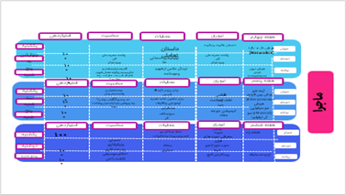
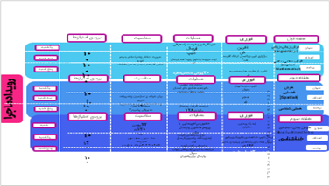
طرح درس جامع
رویداد ماجرا

Slide 22
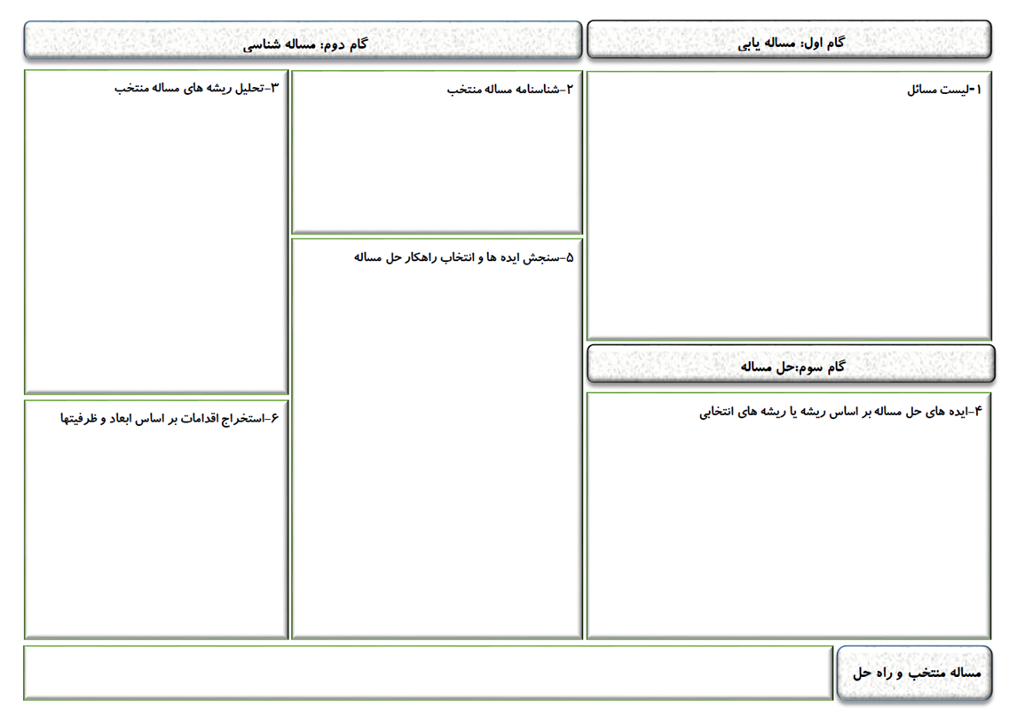
564-*51
1-چالش ها وشکاف والدین وفرزندان
2-بی عفتی وبی حیایی درنوجوانان
3-اعتیاد به موسیقی ومواد مخدر ومشروبات و...
4-روابط آزاد و غیراخلاقی
5-تمایل به فرهنگ های بیگانه
6-عدم رضایت از هویت جنسی
7-چالش های هویت در نوجوان
هویت: به معنای احساس منسجم و یکپارچه که فرد نسبت به خود دارد و شامل باورها، ارزش ها و اهداف و نقش های اجتماعی و روابط فرد با دیگران است
نوجوان دچار بی هدفی است در جستجوی استقلال است
محدوده ما: فرا جنسیتی است-محدوده سنی ندارد ولی ما متمرکز روی 12-16 سال هستیم-
1- بروز تغییرات بدنی و هورمونی در دوران بلوغ
2- فشارهای خانواده، مدرسه، و جامعه ناکارآمد
3- فشارهای همسالان و تحریکات آنها
4- ضعف سواد رسانه ای
5- هجمه های انواع فضاهای مجاری
6- عدم توسعه فردی
7- عدم اعتماد به نفس
8- خودباختگی
9- بی انگیزگی و سردرگمی
10- بی هدفی
11- عدم توانایی مدیریت هیجان
12- ظرفیت های حل مسأله
- برای اقدام این ایده نیاز به بازی سازی همراه با چالش می باشد
- نیاز به خانواده آگاه و همراه در یک فرایند جذاب
-ویژه نوجوان 12- 16 سال
-قابلیت اجرا در مدارس ، مراکز فرهنگی، فرزندان ارگان های دولتی و غیر دولتی
معرفی رهیار متخصص برای نوجوان
1- طراحی و اجرای رویداد ماجرا مبتنی بر «توسعه فردی – حل مسأله اکتشافی- اعتماد به نفس و خودآگاهی بر اساس نظریه هوش هشتگانه «گاردنر»
2- بازی سازی برای تخلیه هیجانات
3- توانممند کردن مربیان و رهیاران
4- ارتباط با والدین
5- تعامل با مدارس در اراده نمودار رشد شخصیتی
1- آموزش تمرکز و برنامه ریزی
2- مهارت افزایی مدیریت زمان
3- خود آگاهی و توسعه فردی
4- تکنیک حل مسأله به صورت اکتشافی
5- ایجاد موقعیت برای تخلیه هیجانات
6- آموزش خانواده در تعامل و رقص نوجوان
7- همراهی «رهیار» و مشاور با نوجوان و خانواده او
چالش های هویت در نوجوان:1-رویداد ماجرا2-حضور وهمراهی رهیاربرای پشتیبان هویتی 3-برگزاری کارگاه والدین4-آموزش رشدیابی واستعدادیابی نوجوانان ویژه معلمان ومربیان

Slide 23
تشکر ویژه از مسیولین گرامی وداوران محترم جشنواره نوآورانه تبلیغی
نیازمند حمایت معنوی دفترتبلیغات اسلامی هستیم
خواستار همکاری بیشتر مراکز فعال در امور تربیتی
از صبوری شما سپاس گزارم...
گروه علمی فرهنگی نو نوا

